Slide 1



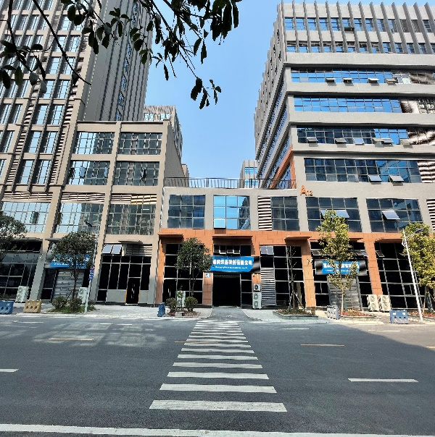


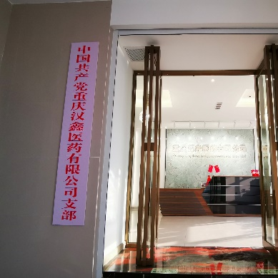


药品流通监管政策与案例分析
姓名：姜桔宏
日期：2026.3.24

Slide 2
心怀大爱 服务健康
一：药品管理法实施条例内容
二：案例分析

Slide 3

心怀大爱 服务健康
1.修订背景：
贯彻国家决策部署，顺应药品监管与产业发展需求，满足群众用药新期待。
2.修订思路：
坚持人民至上、生命至上，支持药品研制创新，以问题为导向解决行业难题。

Slide 4

心怀大爱 服务健康
3，立法依据：药品管理法
4，基本原则：以人民健康为中心，遵循科学规律和伦理原则实现全面防控风险。
5，政策导向：国家完善药品创新体系，支持以临床价值为导向的药品研制和创新，鼓励研究和创制新药，支持新药临床推广和使用；
促进中药传承创新，充分发挥中药在预防，医疗保健中的作用；
促进仿制药研发创新，提升仿制药质量和疗效。

Slide 5
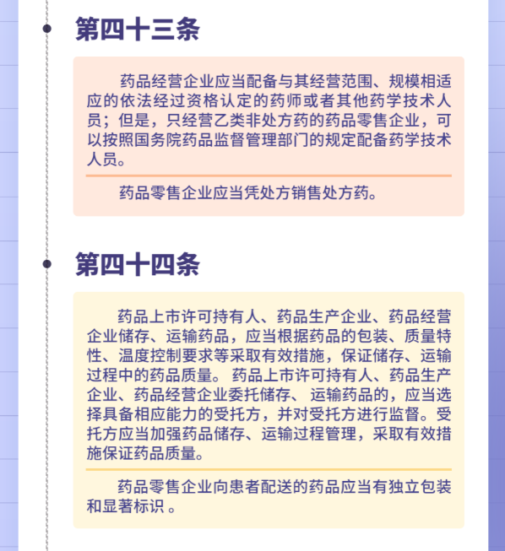
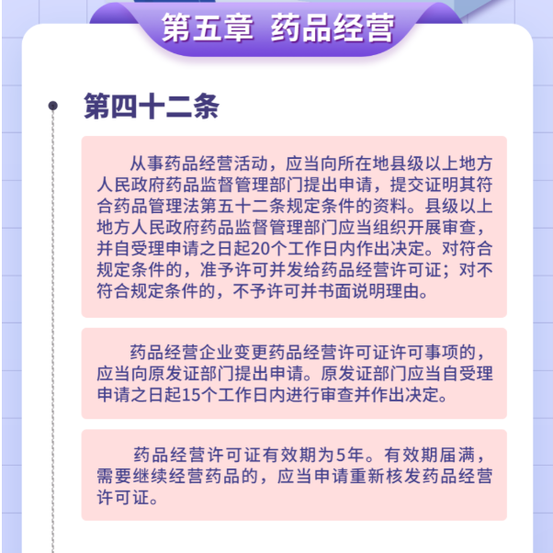
心怀大爱 服务健康

Slide 6
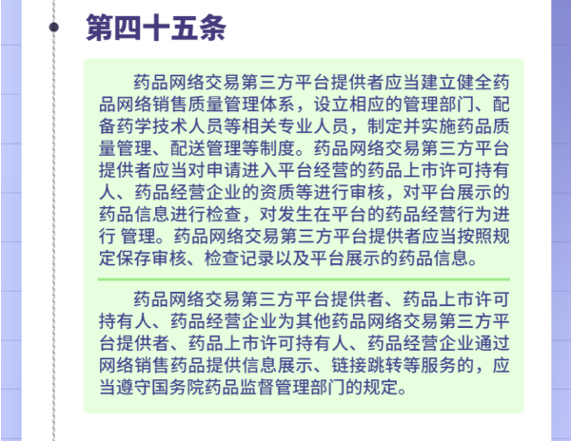
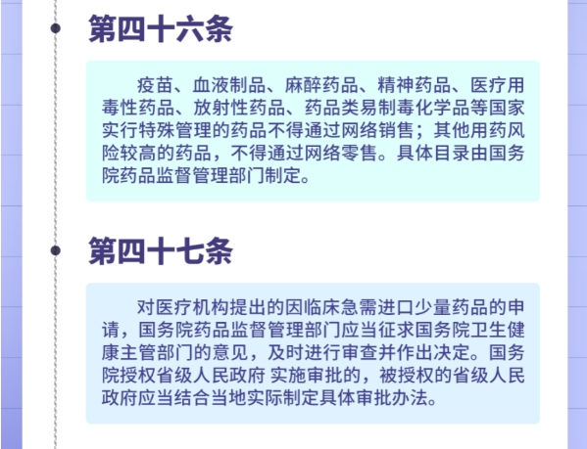
心怀大爱 服务健康

Slide 7
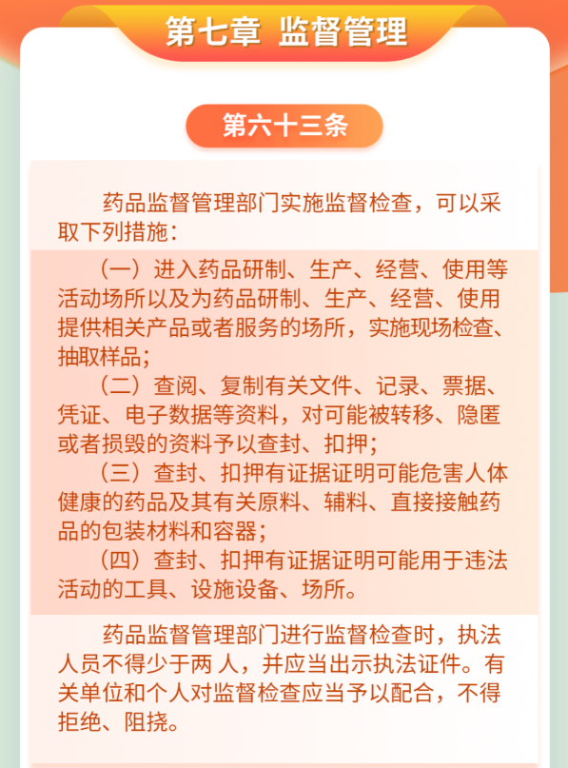

心怀大爱 服务健康

Slide 8

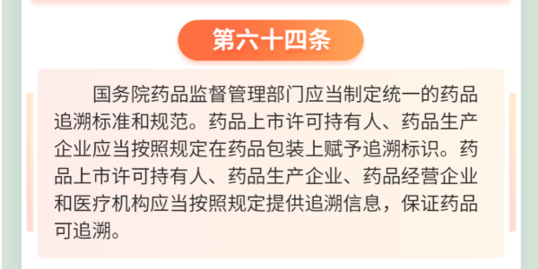
心怀大爱 服务健康

Slide 9
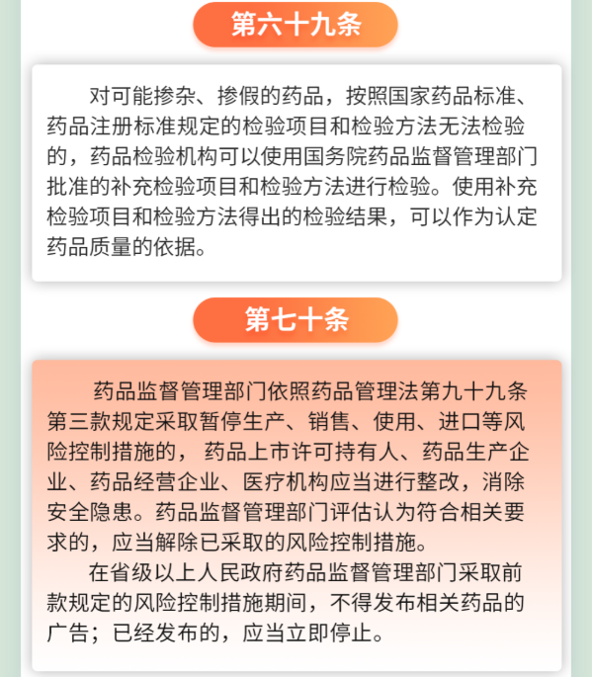
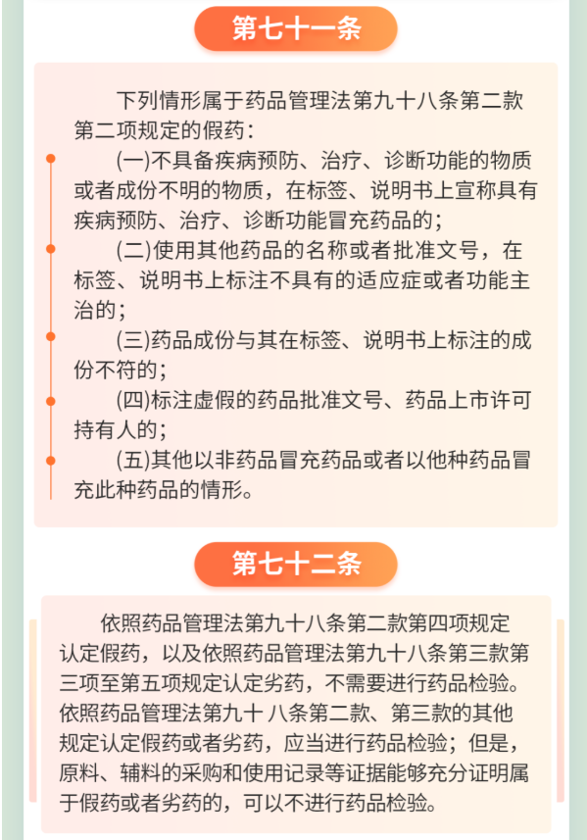
心怀大爱 服务健康

Slide 10

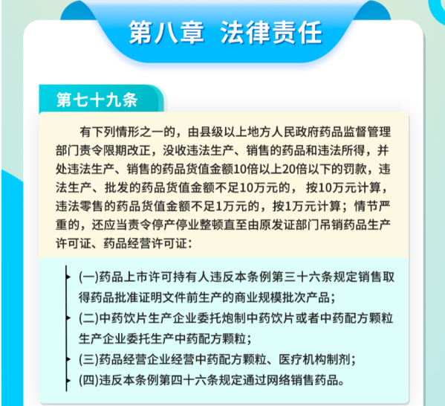
心怀大爱 服务健康

Slide 11
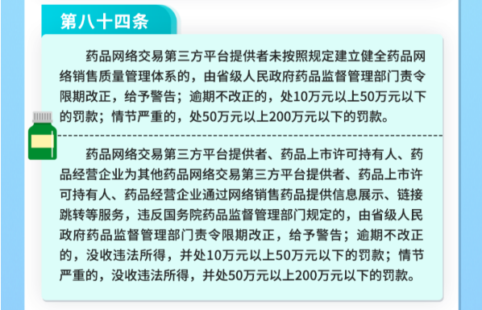
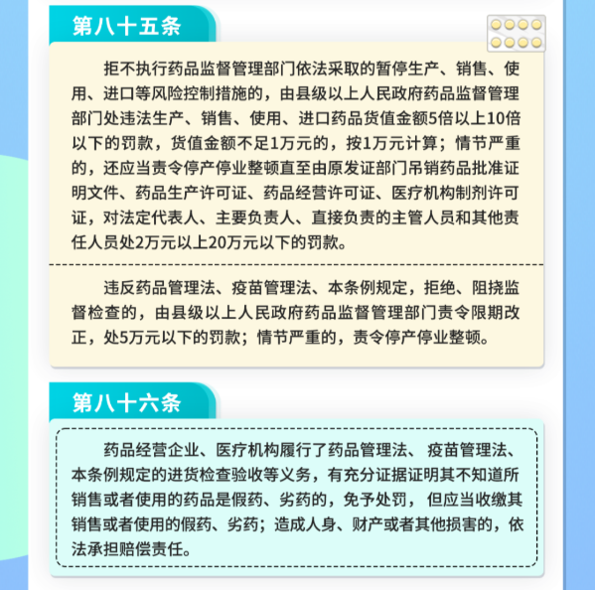
心怀大爱 服务健康

Slide 12
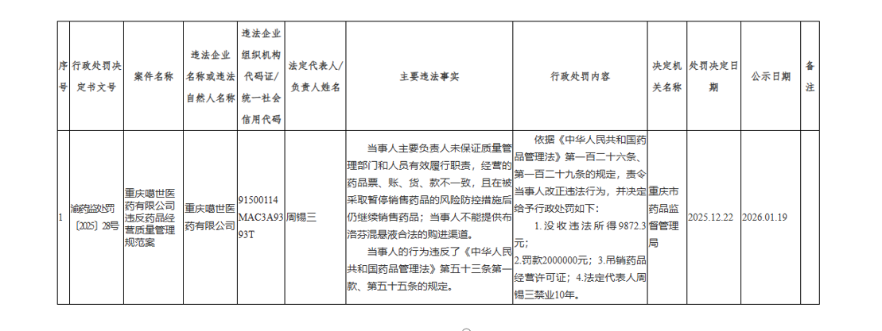
心怀大爱 服务健康

Slide 13
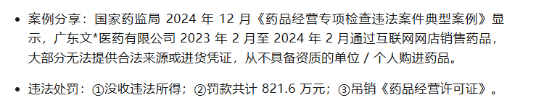
心怀大爱 服务健康

Slide 14
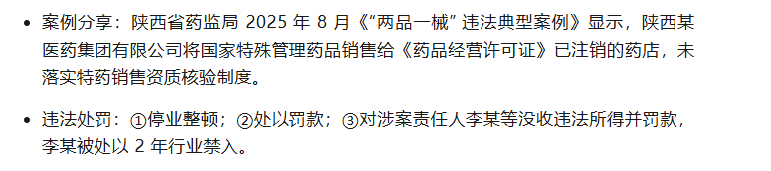
心怀大爱 服务健康
Notes:
家境

Slide 15
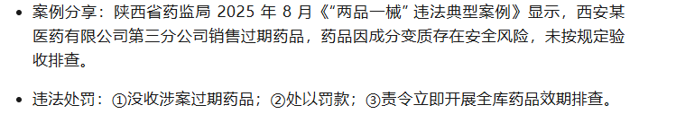
心怀大爱 服务健康

Slide 16
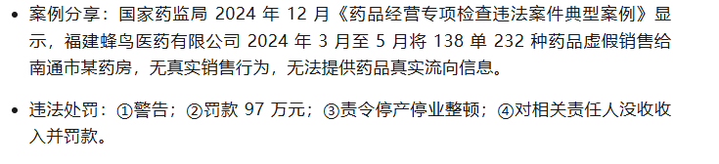
心怀大爱 服务健康

Slide 17
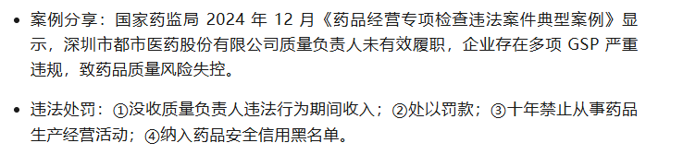
心怀大爱 服务健康

Slide 18
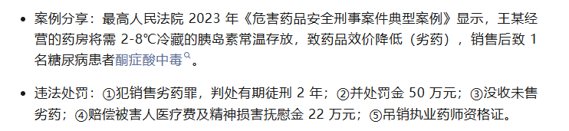
心怀大爱 服务健康

Slide 19

心怀大爱 服务健康
问题：
1，管理条例第四次修订的时间？
2，药品经营许可证的效期为几年？
答：2026年1月16日
答：5年

Slide 20

谢谢
拓市场 精学术 强服务 谋创新

